Slide 1

计算机文化概论
计算机发展史
计算机分类与特点
计算机应用
计算机中信息的表示
计算机发展趋势

Slide 2
计算机文化概论
计算机发展史
计算机分类与特点
计算机应用
计算机中信息的表示
计算机发展趋势

Slide 3
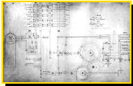
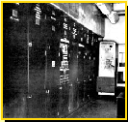
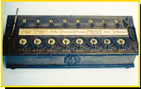

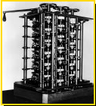

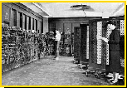

人类追求的计算工具
计算机发展史
加法器
Charles Babbage
1642 Blaise Pascal
1822 差分机
1946年
电子计算机时代
ENIAC
1834 分析机
1949 EDSAC
Notes:
1946年，第一台数字电子计算机ENIAC(Electronic Numerical Integrator And Calculator电子数字积分计算机)在宾夕法尼亚大学诞生。计算弹道特性和火力射程表。1800个电子管，1500多个继电器，运算速度5000次/秒，重量30吨，占地170平方米。可谓“庞然物”
1822年出现模型，能提高乘法速度和改进对数表等数字表的精确度。1834年，巴贝奇就已经提出了一项新的更大胆的设计并称之为分析机。

Slide 4
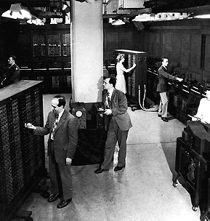
第一台电子计算机（ENIAC） Electronic Numerical Integrator And Calculator
5000次加法/秒
体重30吨
占地170m²
18800只电子管
1500个继电器
功率150KW
计算机发展史
Notes:
1946年，第一台数字电子计算机ENIAC(Electronic Numerical Integrator And Calculator电子数字积分计算机)在宾夕法尼亚大学诞生。计算弹道特性和火力射程表。1800个电子管，1500多个继电器，运算速度5000次/秒，重量30吨，占地170平方米。可谓“庞然物”

Slide 5
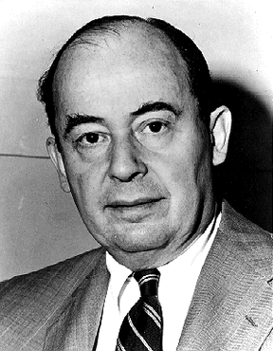
冯·诺依曼计算机
存储程序工作原理
计算机的两个基本能力：一是能够存储程序，二是能够自动地执行程序。
计算机是利用“存储器”（内存）来存放所要执行的程序的，而称之为CPU（中央处理器）的部件可以依次从存储器中取出程序中的每一条指令，并加以分析和执行，直至完成全部指令任务为止。
1949 EDSAC
John von Neumann
冯•诺依曼
计算机发展史
Notes:
ENIAC编程中的开关状态调节和转插线连接，实质上相当于二进制形式的0、1控制信息，这些控制信息（指令）如同数据一样，可以二进制的形式预先存储于计算机中，计算时由计算机控制依次运行。
存储程序原理是由美籍匈牙利数学家冯·诺依曼于1946年提出的，把程序本身当作数据来对待，程序和该程序处理的数据用同样的方式储存，这正是治愈“神童”ENIAC健忘症的良方。冯·诺依曼和同事们依据此原理设计出了一个完整的现代计算机雏形，并确定了存储程序计算机的五大组成部分和基本工作方法。冯·诺依曼的这一设计思想被誉为计算机发展史上的里程碑，标志着计算机时代的真正开始。
虽然计算机技术发展很快，但“存储程序原理”至今仍然是计算机内在的基本工作原理。自计算机诞生的那一天起，这一原理就决定了人们使用计算机的主要方式——编写程序和运行程序。科学家们一直致力于提高程序设计的自动化水平，改进用户的操作界面，提供各种开发工具、环境与平台，其目的都是为了让人们更加方便地使用计算机，可以少编程甚至不编程来使用计算机，因为计算机编程毕竟是一项复杂的脑力劳动。但不管用户的开发与使用界面如何演变，“存储程序原理”没有变，它仍然是我们理解计算机系统功能与特征的基础。

Slide 6
冯·诺依曼型计算机
EDVAC(Electronic Discrete Variable Automatic Computer，离散变量自动电子计算机) ：运算速度是ENIAC的240倍；
EDSAC(Electronic Delay Storage Automatic Calculator) ： 1949年5月在英国剑桥大学，第一台“存储程序”控制的实验室计算机；
UNIVAC-I (Universal Automatic Computer)： 1951年第一台“存储程序”控制的商品化计算机 。
计算机发展史

Slide 7
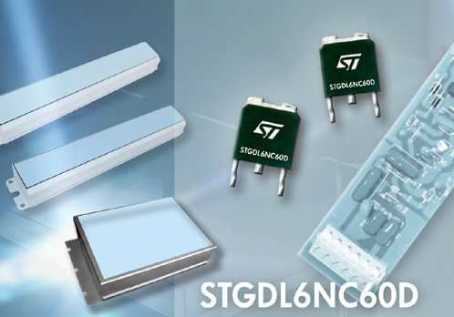
晶体管——电子恐龙的缩骨法
晶体管实质上是按显微比例的真空管建造的。
电子管的缺点：
体积大；
耗能高、散热量大。
晶体管的优点：
体积小；
耗能低；
性能稳定。
ENIAC
计算机发展史
Notes:
第一代：电子管计算机(1946-1957),逻辑元器件，电子管
第二代：晶体管计算机(1958-1964)
第三代：集成电路计算机(1965-1970)
第四代：大规模和超大规模集成电路计算机(1971-)
电子管:是一种在气密性封闭容器（一般为玻璃管）中产生电流传导，利用电场对真空中的电子流的作用以获得信号放大或振荡的电子器件。早期应用于电视机、收音机扩音机等电子产品中，近年来逐渐被晶体管和集成电路所取代，但目前在一些高保真音响器材中，仍然使用电子管作为音频功率放大器件（香港人称使用电子管功率放大器为“煲胆”）。 晶体管:是一种固体半导体器件，可以用于检波、整流、放大、开关、稳压、信号调制和许多其它功能。晶体管作为一种可变开关，基于输入的电压，控制流出的电流，因此晶体管可做为电流的开关，和一般机械开关不同处在于晶体管是利用电讯号来控制，而且开关速度可以非常之快，在实验室中的切换速度可达100GHz以上。

Slide 8

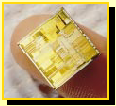

将电脑浓缩在一颗芯片上
420,000,000
晶
体
管
数
目
0.18微米芯片
2,300
4004
奔腾4
10微米芯片
计算机发展史
Notes:
1971年1月，Intel公司的霍夫研制成功世界上第一枚4位微处理器芯片Intel 4004，标志着第一代微处理器问世，微处理器和微机时代从此开始。因发明微处理器，霍夫被英国《经济学家》杂志列为“二战以来最有影响力的7位科学家”之一。
4004当时只有2300个晶体管，是个四位系统，时钟频率在108KHz，每秒执行6万条指令(0.06 MIPs)。功能比较弱,且计算速度较慢,只能用在Busicom计算器上。
奔腾4（Pentium 4，或简称奔4或P4）是Intel生产的第7代x86微处理器，并且是继1995年出品的Pentium Pro之后的第一款重新设计过的处理器，这一新的架构称做NetBurst。

Slide 9
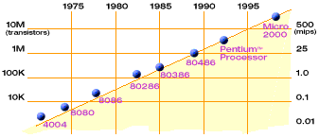
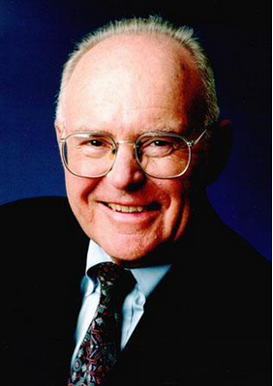
计算机第一定律——摩尔定律
单
位
时
间
执
行
的
指
令
数
晶
体
管
数
百万条/每秒
集成电路上可容纳的晶体管数目，约每隔18个月便会增加一倍
Intel创始人之一戈登·摩尔
计算机发展史
Notes:
1975年，在一种新出现的电荷前荷器件存储器芯片中，的确含有将近65000个元件，与1965年摩尔的预言一致。另据Intel公司公布的统计结果，单个芯片上的晶体管数目，从1971年4004处理器上的2300个，增长到1997
摩尔定律年PentiumII处理器上的7.5百万个，26年内增加了3200倍。如果按“每两年翻一番”的预测，26年中应包括13个翻番周期，每经过一个周期，芯片上集成的元件数应提高2n倍（0≤n≤12），因此到第13个周期即26年后元件数这与实际的增长倍数3200倍可以算是相当接近了。

Slide 10


计算机发展的几个阶段
第一代
（1946~1956）
电子管
5千~4万（次/秒）
第二代
（1957~1964）
晶体管
几十万~百万（次/秒）
第四代
（1971~至今）
大规模集成电路
几百万~几亿（次/秒）
第三代
（1965~1970）
集成电路
百万~几百万（次/秒）
计算机发展史

Slide 11
计算机文化概论
计算机发展史
计算机分类与特点
计算机应用
计算机中信息的表示
计算机发展趋势

Slide 12
计算机的分类
数字计算机
按处理对象
模拟计算机
数模混合计算机
通用计算机
按使用范围
专用计算机
巨型计算机
按规模
大/中型计算机
小型计算机
微型计算机
工作站或服务器
… …
计算机分类与特点
Notes:
数字计算机：数字化的信息为处理对象，并采用数字电路对数字信息进行数字处理。
模拟计算机：模拟量为处理对象，如连续物理量（电流、电压），处理方式为模拟方式。

Slide 13
计算机的特点
运算速度万亿次
速度每秒数亿次
如果….那么
运算速度快
具有逻辑判断功能
PC机的字长为32/64位
精确度高
硬盘的容量为几百G
存储容量大
用户－>运行程序,结果获取
程序控制自动工作
计算机分类与特点
Notes:
在同一时间中处理二进制数的位数叫字长。通常称处理字长为8位数据的CPU叫8位CPU，32位CPU就是在同一时间内处理字长为32位的二进制数据。二进制的每一个0或1是组成二进制的最小单位,称为一个比特（bit）.
字长：一般说来，计算机在同一时间内处理的一组二进制数称为一个计算机的“字”，而这组二进制数的位数就是“字长”。字长与计算机的功能和用途有很大的关系，是计算机的一个重要技术指标。字长直接反映了一台计算机的计算精度，为适应不同的要求及协调运算精度和硬件造价间的关系，大多数计算机均支持变字长运算，即机内可实现半字长、全字长（或单字长）和双倍字长运算。在其他指标相同时，字长越大计算机的处理数据的速度就越快。早期的微机字长一般是8位和16位，386以及更高的处理器大多是32位。目前市面上的计算机的处理器大部分已达到64位。
字长由微处理器对外数据通路的数据总线条数决定
一台16位字长的PC机，可以直接处理2的16次方（65536）之内的数字，对于超过65536的数字就需要分解的方法来处理。32位pc机比16位机优越的原因就在于它在一次操作中能处理的数字大，32位字长的PC机能直接处理的数字高达40亿（2的32次方），能处理的的数字越大，则操作的次数就越少，从而系统的效率也就越高。
诚然，现在CPU大多是64位的，但大多都以32位字长运行，都没能展示它的字长的优越性，因为它必须与64位软件（如64位的操作系统等）相辅才成，也就是说，字长受软件系统的制约，例如，在32位软件系统中64位字长的CPU只能当32位用。
内存编址方式是指把内存进行单元分配的方式，比如按字节编址，是以字节为最小单位对内存进行编址，在分配空间时也同样以字节为最小单位，当然内存的最小单位为位，你还在可以在每个字节位访问此字节的位。如果是按字进行编址，要看计算机的字长，如果是32位计算机，就是说字长为32位即四个字节，这时候编址就四个字节编一个地址。

Slide 14
计算机文化概论
计算机发展史
计算机分类与特点
计算机应用
计算机中信息的表示
计算机发展趋势

Slide 15
计算机的应用
科学计算：用计算机来解决科学研究和工程技术中所提出的复杂的数学问题。
数据处理：用计算机对所获取的信息进行记录、整理、加工、存储和传输等，最终将信息资源作为管理和决策的依据。
人工智能：用计算机来模仿人类的智力活动。
自动控制：用计算机对动态的过程进行控制、指挥和协调。
辅助设计和制造：用计算机来辅助工程师们设计和制造产品(CAD/CAM/CAE )。
计算机应用

Slide 16
计算机文化概论
计算机发展史
计算机分类与特点
计算机应用
计算机中信息的表示
计算机发展趋势

Slide 17
计算机中信息的表示
信息：以数据形式表示和使用。
（数值型数据、字符型数据、音频数据和视频数据）
数据在计算机中，都是以二进制的形式存储的,二进制是计算机内部存储和处理数据的基本形式。

Slide 18
计算机中信息的表示
数 制
计算机编码
数据在计算机中的存储方式

Slide 19
数制定义
数制是以表示数值所用的数字符号的个数来命名的，并按一定进位规则进行计数的方法。
数位
数制中所用的数字符号在一个数中所处的位置
三要素
基数
数制中所用的数字符号的个数(R)
位权
数制中每一固定位置对应的单位值称为位权(R^{k})，即由位置决定的值。
对于R进制数，有数字符号0，1，2，…，R－1，共R个数码，基数是R，k是指数（表示位置）。进位规则是逢R进1。
Notes:
十进制：0,1,2，…,9
R=10
对于多位数，处在某一位上的“1”所表示的数值的大小，称为该位的位权。例如十进制第2位的位权为10，第3位的位权为100；而二进制第2位的位权为2，第3位的位权为4，对于 N进制数，整数部分第 i位的位权为N^(i-1)，而小数部分第j位的位权为N^-j。
数码所表示的数值等于该数码本身乘以一个与它所在数位有关的常数，这个常数称为“位权”，简称“权”。
l.十进制数的特点是逢十进一。例如：
(1010)10 =1× 10^3+0× 10^2+1× 10^1+0× 10^0
2. 二进制数的特点是逢二进一。例如：
(1010)2 =l× 2^3+0 × 2^2+l× 2^1+0 × 2^0=(10)10
3.八进制数的特点是逢八进一。例如：
(1010)8 =l× 8^3+0 × 8^2+l× 8^1+0 × 8^0=(520)10
4. 十六进制数的特点是逢十六进一。例如：
(BAD)16 =11× 16^2+10×16^1+13×16^0=(2989)10
因此，不同的进位制，处于同一数位上的权是不同的。

Slide 20
数制定义
按进位的原则进行计数
逢N进一，借一当N
采用位权表示法
(1010)₁₀ =1× 10³+0× 10²+1× 10¹+0× 10⁰

Slide 21
在R进位计数中，任意一个数值表示形式：
值为：
k表示数码的位置，n为整数位个数，m为小数位个数，R^{k}表示位权
2010.12 = ？十进制，以10为底的幂展开式
$$2×{10}^{3}+0×{10}^{2}+1×{10}^{1}+0{×10}^{0}+1×{10}^{−1}+2×{10}^{−2}$$
Notes:
1998.215=1*10³+9*10²+9*10¹+8*10⁰+2*10⁻¹+1*10⁻²+5*10⁻³

Slide 22
常用数制
十进制: 基数为“10”，有十个数字符号：0，1，2，3，4，5，6，7，8，9，各位权是以10为底的幂，进（借）位规则为：逢十进一，借一为十。
(D)₁₀=D_{n-1}×10^{n-1}＋D_{n-2}×10^{n-2}＋…＋D₁×10¹＋D₀×10⁰＋D₋₁×10⁻¹
＋D₋₂×10⁻²＋…＋D_{-m+1}×10^{-m+1}+D_{-m}×10^{-m}
D为数位上的数码，其取值范围为整数0～9；
n为整数位个数，m为小数位个数，10为基数，
10^{n-1},10^{n-2},…，10¹,10⁰,10⁻¹,…,10^{-m}是十进制数的位权。
在计算机中，一般用十进制数作为数据的输入和输出。

Slide 23
常用数制
二进制: 二进制的基数为“2”，有两个数字符号：0，1，各位权是以2为底的幂，进(借)位规则为：逢二进一，借一为二。
(B)₂=B_{n-1}×2^{n-1}＋B_{n-2}×2^{n-2}＋…＋B₁×2¹＋B₀×2⁰
＋B₋₁×2⁻¹＋…＋B_{-m+1}×2^{-m+1}＋B_{-m}×2^{-m}
B为数位上的数码，其取值为0或1；
n为整数位个数，m为小数位个数。2为基数，2^{n-1}，2^{n-2}，…，2¹，2⁰，2⁻¹，…，2^{-m}是二进制数的位权。
计算机中数的存储和运算都使用二进制数。特点：
(1) 简单可行、容易表示、稳定可靠。
(2) 运算规则简单。
(3) 适合逻辑运算。

Slide 24
常用数制
八进制：基数为“8”，有8个数字符号：0，1，2，3，4，5，6，7，各位权是以8为底的幂，进(借)位规则为：逢八进一，借一为八。
(O)₈=O_{n-1}×8^{n-1}＋O_{n-2}×8^{n-2}＋…＋O₁×8¹＋O₀×8⁰＋O₋₁×8⁻¹＋…＋O_{-m+１}×8^{-m+1}＋O_{-m}×8^{-m}
O为数位上的数码，其取值范围为整数0～7；
n为整数位个数，m为小数位个数。O为基数，8^{n-1}，8^{n-2}，…，8¹，8⁰，8⁻¹，…，8^{-m}是八进制数的位权。
八进制数的一位可表示为二进制数的3位。
Notes:
2的三次方➔8

Slide 25
常用数制
十六进制：基数为“16”，有16个数字符号：0，1，2，3，4，5，6，7，8，9，A，B，C，D，E，F，各位权是以16为底的幂，进(借)位规则为：逢十六进一，借一为十六。
(H)₁₆=H_{n-1}×16^{n-1}＋H_{n-2}×16^{n-2}＋…＋H₁×16¹＋H₀×16⁰
＋H₋₁×16⁻¹＋…＋H_{-m}×16^{-m}
H为数位上的数码，其取值范围为0～F；
n为整数位个数，m为小数位个数。16为基数，16^{n-1}，16^{n-2}，…，16¹，16⁰，16⁻¹，…，16^{-m}为十六进制数的位权。 十六进制数是计算机中常用的一种计数方法，它的1位可代表二进制的4位，弥补二进制数书写位数过长的不足。
Notes:
2的4次方➔16

Slide 26
常用计数制的基数和数字符号
十六进制的数字符号A，B，C，D，E，F
分别对应十进制的 10,11,12,13,14,15

Slide 27
二、八、十六进制数字对照表
二、八进制数字对照表
二、十六进制数字对照表
二进制数 | 八进制数
000 | 0
001 | 1
010 | 2
011 | 3
100 | 4
101 | 5
110 | 6
111 | 7
二进制数 | 十六进制数 | 二进制数 | 十六进制数
0000 | 0 | 1000 | 8
0001 | 1 | 1001 | 9
0010 | 2 | 1010 | A
0011 | 3 | 1011 | B
0100 | 4 | 1100 | C
0101 | 5 | 1101 | D
0110 | 6 | 1110 | E
0111 | 7 | 1111 | F
Notes:
进一步说明了：
一位8进制数，相当于3位二进制数
一位16进制数，相当于4位二进制数
计算机内部使用二进制进行存储和运算，人们使用8进制和16进制作为一种计数方法，辅助计数，避免二进制书写过长的现象。

Slide 28
各数制间的转换

Slide 29
数制间的转换
十进制数
非十进制数
十进制数
非十进制数
二、八、十六进制之间的转换

Slide 30
非十进制数 十进制数
位权法：把各非十进制数按权展开求和
转换公式：(F)_{x} =a_{n-1}×x^{n-1} + a_{n-2}×x^{n-2} + ... +
a₁×x¹ + a₀×x⁰ + a₋₁×x⁻¹ + ...
(1011.1) ₂ = (?)₁₀
(1011.1) ₂ = 1×2³+0×2² + 1×2¹ + 1 ×2⁰ +1 × 2⁻¹
= 8 + 0 + 2 + 1 + 0.5
= (11.5)₁₀

Slide 31
十进制数 非十进制数
将十进制的整数部分和小数部分分开转换
X进制表示：(F)_{x} =a_{n-1}×x^{n-1} + a_{n-2}×x^{n-2} + ... +
a₁×x¹ + a₀×x⁰ + a₋₁×x⁻¹ + ...
(1011.1) ₂ = 1×2³+0×2² + 1×2¹ + 1 ×2⁰ +1 × 2⁻¹
= 8 + 0 + 2 + 1 + 0.5 = (11.5)₁₀
将11.5分为整数部分和小数部分，分别进行转换，组合成一个完整的二进制数1011.1
整数部分：除2取余，至商为0，逆序排列余数，得到整数部分的二进位。
小数部分，乘2取整，至小数部分为0或指定精度，正序排列，即得小数部分的二进制位。

Slide 32
十进制整数 八制整数
数制间的转
余数法：除基数取余数、至商为零，由下而上排列。
示例1：
(75)₁₀=(?)₈
8 75 3(a₀)
8 9 1(a₁)
8 1 1(a₂)
0
113

Slide 33
十进制整数 二进制整数
数制间的转
(75)₁₀=(?)₂
2 75 1(a₀)
2 37 1(a₁)
2 18 0(a₂)
2 9 1(a₃)
2 4 0(a₄)
2 2 0(a₅)
2 1 1(a₆)
0
1001011

Slide 34
十进制整数 十六制整数
数制间的转
(75)₁₀=(?)₁₆
16 75 11
16 4 4
0
4B

Slide 35
十进制小数部分转换
取整法：用十进制小数乘基数，当积的小数部分为0或达到所要求的精度时，将整数部分由上而下排列
0.625
╳ 2
1.250 整数为1(a₋₁)
0.25
╳ 2
0.50 整数为0(a₋₂)
╳ 2
1.0 整数为1(a₋₃) 小数值为0
(0.625)₁₀=(0.101)₂

Slide 36
把(0.6875)₁₀转换成二进制数。
积的整数部分
0.6875×2=1.375
0.375 ×2=0.75
0.75 ×2=1.5
0.5 ×2=1.0
(0.6875)₁₀=(0.1011)₂

Slide 37
把0.5773转换成二进制(保留到小数点后7位)。
积的整数部分
0.5773×2=1.1546 =1
0.1546×2=0.3092 =0
0.3092×2=0.6184 =0
0.6184×2=1.2368 =1
0.2368×2=0.4736 =0
0.4736×2=0.9472 =0
0.9472×2=1.8944 =1
(303.5773)₁₀ = (100101111.1001001)₂

Slide 38
二、八与十六进制之间的转换
三位并一位
二进制 八进制
一位拆三位
四位并一位
二进制 十六进制
一位拆四位
100110110111.0101
从小数点开始：
整数从右向左，小数从左向右，不足补零

Slide 39
二进制向八、十六进制的转换
示例：
100110110111.0101
100 110 110 111 . 010 100
( 4 6 6 7 . 2 4 )₈
0001 1011 0111.0100 ( 1 B 7 . 4 )₁₆

Slide 40
八进制向二进制的转换
把(345.23)₈转换成二进制数。
八进制数： 3 4 5 . 2 3
↓ ↓ ↓ ↓ ↓
二进制数： 011 100 101 . 010 011
(345.23)₈=(11100101.010011)₂。

Slide 41
十六进制向二进制的转换
将(3A8C.9D)₁₆转换成二进制数。
十六进制数： 3 A 8 C . 9 D
↓ ↓ ↓ ↓ ↓ ↓
二进制数： 0011 1010 1000 1100 . 1001 1101
(3A8C.9D)₁₆=(11101010001100.10011101)₂

Slide 42
十六进制与八进制的相互转换？
Notes:
十六进制→八进制
十六进制→二进制→八进制

Slide 43
计算机编码
二进制编码
的十进制数
ASCII码
字符编码
国
标
码
（GB2312）
汉字编码
BCD码
（余三码 / 8421码）
数值表示
Notes:
GB2312-80,7445个字符，包括6763个汉字和682个非汉字的图形字符
数值表述：正数，负数，整数，实数（浮点数）
二进制编码的十进制数：用4位二进制表示0,1,2，3，…,9
二进码十进数（英语：Binary-Coded Decimal，简称BCD，大陆称BCD码或二-十进制编码）是一种十进制的数字编码形式。这种编码下的每个十进制数字用一串单独的二进制比特来存储表示。常见的有4位表示1个十进制数字，称为压缩的BCD码（compressed or packed）；或者8位表示1个十进制数字，称为未压缩的BCD码（uncompressed or zoned）。这种编码技术，最常用于会计系统的设计里，因为会计制度经常需要对很长的数字符串作准确的计算。相对于一般的浮点式记数法，采用BCD码，既可保存数值的精确度，又可免却使计算机作浮点运算时所耗费的时间。此外，对于其他需要高精确度的计算，BCD编码亦很常用。

Slide 44
数值型信息的表示
在计算机中，编码(8bit(字节)/16bit(字)/32bit（双字）/64bit四字)中无符号位。
对于8bit的二进制编码：
整数：0X00~0XFF，即：0~255
对于16bit的二进制编码：
整数：0X0000~0XFFFF，即：0~65535
无符号数
数值
在计算机中，在二进制数的绝对值前面加上1位二进制数作为符号位，符号位（最高位）为“0”表示正数，“1”表示负数”。
对于8bit的二进制编码：
正整数：0X00 ~ 0X7F，即：0 ~ 127
负整数：【补码表示】
0X80 ~ 0XFF，即：-128 ~ -1
有符号数
Notes:
对于一个8bit的二进制来说，在计算机内部存储中，计算机自己是无法去区分无符号还是有符号类型的，对于255和-1，在计算机内部存储的都是11111111。换个角度来说，如果事先知道内存中存储了这样一个8位二进制11111111，但是谁也不能肯定它具体表示什么数值，是-1还是255？这个是需要靠程序员自己去指定的，如果指定为无符号类型，则编译器则通过相应指令将其转换为数值255。事实上对于-x的二进制补码表示形式和(256-x)（256-x当做无符号类型处理）的二进制表示形式相同，
127 = 0111 1111
-127_{反} = 1000 0000
-127_{补} = 1000 0000 + 1 = 1000 0001
一个数和它的补码是可逆的(再对补码求补得到原码)。
-127_{原} = （-127_{补}）_{补} = 1111 1110 + 1 = 1111 1111
第一是为了能让计算机执行减法： [a-b]补=a补+（-b）补
第二个原因是为了统一正0和负0 正零：00000000 负零：10000000 这两个数其实都是0，但他们的原码却有不同的表示。 但是他们的补码是一样的，都是00000000 特别注意，如果+1之后有进位的，要一直往前进位，包括符号位！（这和反码是不同的！） [1000 0000]补 =[1000 0000]反+1 =1111 1111+1 =(1)0000 0000 =00000000(最高位溢出了，符号位变成了0）
有人会问 1000 0000这个补码表示的哪个数的补码呢？ 其实这是一个规定，这个数表示的是-128（注意，对补码1000 0000（-128）再求补并不能得到-128的原码（8位原码只能表示到-127）） 所以n位补码能表示的范围是 -2^(n-1)到2^(n-1)-1

Slide 45
数值在计算机中的表示
8位二进制
机
器
数
/
真
值
真值：机外正负号表示
+77
0
1
0
0
1
1
0
1
符号位
绝对值
机器数：机内正负号数字化
即：+77 0 1001101
注意负值，机器数用补码表示，-77并非1 1001101。
Notes:
+77=4DH=4*16+13=64+13=77

Slide 46
数值在计算机中的表示
原码：正数的符号为0，负数的符号为1，其它位按一般的
方法表示数的绝对值。
x= (＋103)₁₀ [x]_{原} = (01100111)₂
y= (－103)₁₀ [y]_{原} = (11100111)₂
原码简单易懂，进行两个异号数相加或两个同号数相减时都不方便。
为了将加法运算和减法运算统一为加法运算，以便简化运算逻辑电路，引入反码和补码。

Slide 47
数值在计算机中的表示
反码： 正数的反码与原码相同；负数的反码是符号位不变，其他位按位取反
补码：正数的补码与其原码相同；负数的补码为其反码最末位加1，即补码 = 反码 + 1
0
1
1
0

Slide 48
数值在计算机中的表示
带
符
号
的
机
器
数
0
1
0
0
1
1
0
1
+77
原码
反码
0
1
0
0
1
1
0
1
补码
0
1
0
0
1
1
0
1
1
1
0
0
1
1
0
1
-77
原码
反码
1
0
1
1
0
0
1
0
补码
1
0
1
1
0
0
1
1

Slide 49
总结
对于正数，原码=反码=补码。
(2) 对于负数，补码=反码+1。
反码=符号位不变，其他位按位取反
(3) 补码是可逆的，即再对补码求补得到原码。
(4) 引入补码后，使减法统一为加法。
(5) 有符号数：机内存储数值的补码。

Slide 50
实例（8bit编码)：
补码可逆：
[－25]_{原}= (10011001)₂ [－25]_{反}= (11100110)₂
[－25]_{补} = [－25]_{反} + 1 = (11100110 +1) ₂ = (11100111)₂
[－25]_{原}= ([－25]_{补} )_{补} = (10011000+1)₂= (10011001)₂
减法统一为加法：[a-b]_{补}=a_{补}+[-b]_{补}
[102－25]_{补}=[77]_{补}=(01001101)₂ = 77
[102]_{补}＋[－25]_{补}=(01100110)₂＋(11100111)₂= (01001101)₂ = 77
所以，[102－25]_{补}=[102＋(－25)]_{补}=[102]_{补}＋[－25]_{补}
同样有[25－102]_{补}=[25＋(－102)]_{补}=[25]_{补}＋[－102]_{补}
符号位的进位被自动舍弃
1
Notes:
[102]_{补}＋[－25]_{补}=(01100110)₂＋(11100111)₂=(01001101)₂
符号位的进位【1】被自动舍弃。
符号位同数值位一起进行相加运算。
采用补码的原因或好处如下,采用补码运算具有如下两个特征：
（1）因为使用补码可以将符号位和其他位统一处理，同时，减法也可以按加法来处
理，即如果是补码表示的数，不管是加减法都直接用加法运算即可实现。
（2）两个用补码表示的数相加时，如果最高位（符号位）有进位，则进位被舍弃。
8 位的原码和反码表示的整数的范围就是-127~+127（11111111~01111111），而
采用补码表示的时候，00000000 是+0，即 0；1000 0000 不再是-0，而是-128，
溢出判别:
两个正数相加，或者两个负数相加，它们的值有可能超过了8位字节能表示的范围，这个时候最高位就会溢出。
127+127=01111111+01111111=1111 1110=[-2]_{补} 两个正数相加不可能是负数
（次高位有进位，但是符号位却没有进位，这时候产生溢出）
-127+（-127）=10000001+10000001=1 0000 0010 两个负数相加不可能是正数
（次高位没有进位，但是符号位却有进位，符号位的进位被丢弃）
127 = 0111 1111
-127_{反} = 1000 0000
-127_{补} = 1000 0000 + 1 = 1000 0001
-3_{原} = 1000 0011
-3_{反} = 1111 1100
-3_{补} = 1111 1101
-3_{补} + [ -127_{补}] = 1111 1101 + 1000 0001 = 【1】0111 1110 = 126 符号位的进位，溢出，导致结果错误，变为正数。
[-1]_{补} = [1000 0001]_{补} = 1111 1110 + 1 = 1111 1111
[-3]_{补}+ [-1]_{补}= 1111 1101 + 1111 1111 = 【1】1111 1100 （是-4的补码，对其再求补，得到-4的原码1000 0100）
为什么正数加法适用于2的补码？
实际上，我们要证明的是，X-Y或X+(-Y)可以用X加上Y的2的补码完成。
Y的2的补码等于(11111111-Y)+1。所以，X加上Y的2的补码，就等于：
X + (11111111-Y) + 1
我们假定这个算式的结果等于Z，即 Z = X + (11111111-Y) + 1
接下来，分成两种情况讨论。
第一种情况，如果X小于Y，那么Z是一个负数。这时，我们就对Z采用2的补码的逆运算，求出它对应的正数绝对值，再在前面加上负号就行了。所以，
Z = -[11111111-(Z-1)] = -[11111111-(X + (11111111-Y) + 1-1)] = X - Y
第二种情况，如果X大于Y，这意味着Z肯定大于11111111，但是我们规定了这是8位机，最高的第9位是溢出位，必须被舍去，这相当于减去100000000。所以，
Z = Z - 100000000 = X + (11111111-Y) + 1 - 100000000 = X - Y
这就证明了，在正常的加法规则下，可以利用2的补码得到正数与负数相加的正确结果。
对于一个8bit的二进制来说，在计算机内部存储中，计算机自己是无法去区分无符号还是有符号类型的，对于255和-1，在计算机内部存储的都是11111111。换个角度来说，如果事先知道内存中存储了这样一个8位二进制11111111，但是谁也不能肯定它具体表示什么数值，是-1还是255？这个是需要靠程序员自己去指定的，如果指定为无符号类型，则编译器则通过相应指令将其转换为数值255。事实上对于-x的二进制补码表示形式和(256-x)（256-x当做无符号类型处理）的二进制表示形式相同，
127 = 0111 1111
-127_{反} = 1000 0000
-127_{补} = 1000 0000 + 1 = 1000 0001
[-1]_{补} = [1000 0001]_{补} = 1111 1110 + 1 = 1111 1111
[-1]_{补}+ [-1]_{补}= 0000 0001 + [1000 0001]_{补} = 0000 0001 + 1111 1110 + 1 = (1)0000 000 【最高位溢出】 = 0
一个数和它的补码是可逆的(再对补码求补得到原码)。
-127_{原} = （-127_{补}）_{补} = 1111 1110 + 1 = 1111 1111
第一是为了能让计算机执行减法： [a-b]补=a补+（-b）补
第二个原因是为了统一正0和负0 正零：00000000 负零：10000000 这两个数其实都是0，但他们的原码却有不同的表示。 但是他们的补码是一样的，都是00000000 特别注意，如果+1之后有进位的，要一直往前进位，包括符号位！（这和反码是不同的！） [1000 0000]补 =[1000 0000]反+1 =1111 1111+1 =(1)0000 0000 =00000000(最高位溢出了，符号位变成了0）
有人会问 1000 0000这个补码表示的哪个数的补码呢？ 其实这是一个规定，这个数表示的是-128（注意，对补码1000 0000（-128）再求补并不能得到-128的原码（8位原码只能表示到-127）） 所以n位补码能表示的范围是 -2^(n-1)到2^(n-1)-1
补码设计原理
答案就是：模。
“模”是指一个计量系统的计数范围。例如：
时钟：计量范围0~11，存在 模=12
计算机：n位的计算机计量范围0~2^（n）-1，即 模=2^n
“模”在计量器上表现不出来，计量器上只能表示出模的余数。
任何有模的计量器，均可化减法为加法运算
例如：时钟由10点调至6点，有两种方法：
顺拨8小时：10+8 = 12+6 = 6
倒拨4小时：10-4 = 6
于是我们可以看出，在模为12的系统中，加8和减4效果是一样的。因此，减法可以用加法代替。
上例中，对于“模”而言，8和4互为“补数”。所谓补数，实际上模拟了数学中“补角”的概念，同样的，如果在某个计量系统中，两数之和刚好等于模，则称它们互为补数。
对于计算机，原理是一样的。假设n位计算机（n=8），所能表示的最大数是11111111，若再加1为100000000（9位），因只有8位，最高位1舍弃。又回到00000000，所以8位二进制系统模为2^8。所以在这样的系统中，减法问题也可以化成加法问题，只需把减数用相应的补数表示就可以了。这便是为什么计算机引入补码的原理。
于是恍然大悟，计算机使用补码存储的好处了
X - Y <=> X + [-Y]补
十进制：x-6 <=> x+250 （在模256系统中，250与6互为补数，减6相当于加250）
用二进制表示便是：x + 11111010 （11111010为-6的补码，即250的原码）
求原码 求模 赋值
求原码
既然知道负数在计算机中是以补码的形式存储，有些时候我们需要知道负数的原码，怎么求呢？
如果用 负数原码=补码-1的反码 未免有点麻烦，其实关于求原码是有公式可依的
假设真值X，机器字长为n位
对于正数（0<=X<2^(n-1)）：原码=X
对于负数（-2^(n-1)<X<0）：原码=2^(n-1)-X
例如，-6的原码 = 127-(-6) = 127+6 = 134 (二进制为1000 0110)
求模
说白了，在计算机中，所谓求模就是截取相应的二进制位数，前面说过，n位的机器系统，模是表示不出来的，只能表示对于模的余数，即我们所说的求模。所以对2^n求模，就是对该数截取n位的二进制所表示的数字
例如：100对32取模（100%32），100的二进制表示0110 0100，32即2^5，故截取100截取5位二进制为 0 0100，即4，至于如何截取5位，我们在后面的位运算中会总结一些常用的位操作。
赋值
这里简单提一下赋值时数值转换的问题，例如
-1给unsigned char 赋值为什么变成255？
336给unsigned char 赋值为什么变成了80？
了解了计算机是用补码存储以及模的概念就明白了
-1在计算机中补码存储为 1111 1111，故赋值给unsigned char变成了255
336二进制为1 0101 0000，对于8位的unsigned char来说越界了，自动舍弃高位，或者对2^8求模，截取8位二进制，就成了0101 0000，即80
===================================
补码表示：
基数为R,位数为n的原码N,补码为
N_{补}=R^{n}-N
以10进制为例，
2的补码: 10-2=8
46的补码：10^2-46=54
利用补码运算：
-N = N_{补}-R^{n}
利用补码运算：
8-2=8+2_{补}-10=8+8-10=6
82-46=82+46_{补}-100=36
======================
在日常生活中，有许多化减为加的例子。例如，时钟是逢 12 进位，12 点也可看作 0
点。当将时针从 10 点调整到 5 点时有以下两种方法：
一种方法是时针逆时针方向拨 5 格，相当于做减法：
10－5＝5
另一种方法是时针顺时针方向拨 7 格，相当于做加法：
10＋7＝12＋5＝5 (MOD 12)
这是由于时钟以 12 为模，在这个前提下，当和超过 12 时，可将 12 舍去。于是，减
5 相当于加 7。同理，减 4 可表示成加 8，减 3 可表示成加 9，…。
在数学中，用“同余”概念描述上述关系，即两整数 A、B 用同一个正整数 M (M 称为
模)去除而余数相等，则称 A、B 对 M 同余，记作：
A＝B (MOD M)
具有同余关系的两个数为互补关系，其中一个称为另一个的补码。当 M＝12 时，－
5 和＋7，－4 和＋8，－3 和＋9 就是同余的，它们互为补码。
从同余的概念和上述时钟的例子，不难得出结论：对于某一确定的模，用某数减去
小于模的另一个数，总可以用加上“模减去该数绝对值的差”来代替。因此，在有
模运算中，减法就可以化作加法来做。
可以看出，补码的加法运算所依据的基本关系为：
[x]补+ [y]补= [x+y]补补码减法所依据的基本关系式：
[x-y]补 =[x+(-y)]补= [x]补+ [-y]补

Slide 51
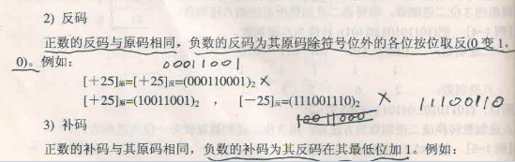

P12更正
[+25]_{原}= [+25]_{反}= (00011001)₂
[-25]_{原}= (10011001)₂ [－25]_{反}= (11100110)₂
P13更正
[－ 25]_{原}= (10011001)₂ [－25]_{反}= (11100110)₂ [－25]_{补}= (11100111)₂

Slide 52
特例（8bit编码)：
统一正0和负0
0的原码：
[+0]_{原}= (0000 0000)₂
[-0]_{原}= (1000 0000)₂
都是0，但是原码不同，补码相同都是0
[1000 0000]_{补} = [1000 0000]_{反} + 1 = 1111 1111 + 1
= (1)0000 0000 【最高位溢出】= 0000 0000
规定：[1000 0000]_{补}的原码和补码一样，都是-128
[-1]_{补} = [1000 0001]_{补} = 1111 1110 + 1 = 1111 1111
[+1]_{补}+ [-1]_{补}= 0000 0001 + [1000 0001]_{补}
= 0000 0001 + 1111 1110 + 1 = (1)0000 000 【最高位溢出】 = 0
n位编码的补码表示范围：-2^{(n-1)}到2^{(n-1)} -1
8位编码：-128到127（0 ~ 127；-128 ~ -1）
Notes:
对于一个8bit的二进制来说，在计算机内部存储中，计算机自己是无法去区分无符号还是有符号类型的，对于255和-1，在计算机内部存储的都是11111111。换个角度来说，如果事先知道内存中存储了这样一个8位二进制11111111，但是谁也不能肯定它具体表示什么数值，是-1还是255？这个是需要靠程序员自己去指定的，如果指定为无符号类型，则编译器则通过相应指令将其转换为数值255。事实上对于-x的二进制补码表示形式和(256-x)（256-x当做无符号类型处理）的二进制表示形式相同，

Slide 53

字符表示法
西文字符编码
BCD码
ASCII码
中文信息编码
国标码
新编码标准
Unicode

Slide 54
BCD码
定义:将十进制数的每一位(数字0～9)分别写成二进制形式的编码，称为二进制编码的十进制数，简称BCD(Binary Coded Decimal)码。
BCD码的8421编码:使用四位二进制数表示一位十进制数(0～9)。在4位二进制编码中，从左到右每一位对应的位权值分别是2³、2²、2¹、2⁰，即8、4、2、1。
Notes:
余3码的特点：当两个十进制数的和是10时，相应的二进制编码正好是16，于是可自动产生进位信号,而不需修正。0和9, 1和8,…..5和4的余3码互为反码,这在求对于10的补码很方便。
余三码（余3码）【计算机】是由8421BCD码加上0011形成的一种无权码，由于它的每个字符编码比相应的8421码多3，故称为余三码。BCD码的一种。
余三码是一种对9的自补代码，因而可给运算带来方便。其次，在将两个余三码表示的十进制数相加时，能正确产生进位信号，但对“和”必须修正。修正的方法是：如果有进位，则结果加3；如果无进位，则结果减3。
如， （526）10进制=（0101 0010 0110）8421BCD码=（1000 0101 1001）余3码
真值表：
Decimal 8421BCD 余3码
0 0000 0011
1 0001 0100
2 0010 0101
3 0011 0110
4 0100 0111
5 0101 1000
6 0110 1001
7 0111 1010
8 1000 1011
1001 1100
PS : (0000~0010) 和 (1101~1111) 是非法码（即在余3码中不存在）

Slide 55
8421BCD码

Slide 56
BCD码与十进制数的对应关系直观，其相互转换也很简单。
十进制数和BCD码的相互转换:
(123.45)₁₀=(0001 0010 0011. 0100 0101)_{BCD}
(1000 1001 . 0111 0110)_{BCD}=(89.76)₁₀
*同一个N位二进制代码所代表的数，当它是二进制数和BCD码时，其数值是不相同的。
(0100 0101 . 0010)_{BCD}=(45.2)₁₀
(0100 0101 . 0010)₂=(45.2)₁₆=4*16+5 + 2*16⁻¹ = (69.125)₁₀

Slide 57
ASCII编码
数字→二进制数，字符：二进制编码
字符编码：每个字符对应一个整数值;
字符编码标准：
ASCII码：美国标准信息交换代码
American Standard Code for Information Interchange
规定：字节(８位)最高位为０，
７位给出128个编码。
0 0 0 1 0 1 0 1
b₇ b₆ b₅ b₄ b₃ b₂ b₁ b₀

Slide 58
7位ASCⅡ编码
128个字符：95个可见字符(包括大、小各26个英文字母，0～9共10个数字，还有33个通用运算符和标点符号等)，
33个控制码

Slide 59
ASCⅡ编码表
1000001 | A | 65
Notes:
‘A’:1000001B=41H=4*16+1=65

Slide 60
汉字编码
字数多、字型复杂，编码复杂
汉字的编码
汉字输入法
汉字国标码
汉字机内码
汉字字形码

Slide 61
汉字输入码
用计算机标准键盘上不同按键的不同组合形成的编码，用于将汉字输入计算机，也称汉字外部码，简称外码。
现状：已有几百种汉字输入编码法，大多用字母、数字或符号。
优劣标准：好学易记，便于掌握；编码短、击键次数少、重码率低，可以实现盲打。

Slide 62

计(2838)
算(4367)
机(2790)
汉字输入码分类：
(1) 数字编码，顺序码或流水码。用数字串代表一个汉字，常用的是国标区位码。它将国家标准局公布的6763个两级汉字分成94个区，每个区分94位。区码、位码各用两位十进制数表示，输入一个汉字需要按4次键。
(2) 拼音编码，用汉字的读音进行编码。输入重码率较高，输入后一般要进行选择，影响了输入速度，优点是简单易学。
Notes:
94*94=8836个字符

Slide 63
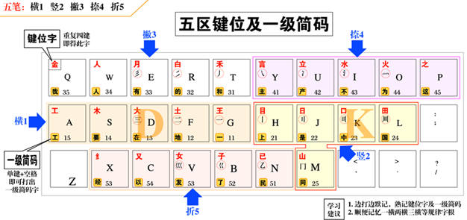
汉字输入码分类：
(3) 字型编码，以汉字的形状确定的编码。汉字都是由笔画部件组成，把汉字的这些笔画部件用字母或数字进行编码，就可完成汉字的输入。如五笔字型码和表型码等，其难点在于如何拆分一个汉字。
(4) 音型编码，就是结合汉字的读音和字型进行编码。其吸收了拼音和字形编码的优点，使编码规则简化，重码率低。

Slide 64
汉字国标码
也称汉字交换码，它是汉字信息处理系统之间传输信息时所使用的编码。1981年颁布了《信息交换使用汉字编码字符集》，简称国标码，代号“GB2312-80”。
国标码规定：一个汉字用两个字节来表示，每个字节只用低7位，最高位为0。
00110000 00100001 | 啊
01001011 00101110 | 水
Notes:
在国标GD2312—80中规定，所有的国标汉字及符号分配在一个94行、94列的方阵中，方阵的每一行称为一个“区”，编号为01区到94区，每一列称为一个“位”，编号为01位到94位，方阵中的每一个汉字和符号所在的区号和位号组合在一起形成的四个阿拉伯数字就是它们的“区位码”。
区位码的前两位是它的区号，后两位是它的位号。用区位码就可以唯一地确定一个汉字或符号，反过来说，任何一个汉字或符号也都对应着一个唯一的区位码。汉字“母”字的区位码是3624，表明它在方阵的36区24位，问号“?”的区位码为0331，则它在03区3l位。

Slide 65
汉字机内码
是供计算机系统内部进行存储、加工处理，传输汉字时使用的编码，又称汉字内码或机内码。
汉字机内码就将国标 GB2312-80 码的两个字节的最高位分别置1（ASCII码最高位是0）而得到。
优点:机内码表示简单，且与国标码之间有明显的对应关系，同时也解决了中西文机内码存在二义性的问题。
Notes:
汉字的机内码是指在计算机中表示一个汉字的编码。
机内码与区位码稍有区别。如上所述，汉字区位码的区码和位码的取值均在1~94之间，
如直接用区位码作为机内码，就会与基本ASCII码混淆。为了避免机内码与基本ASCII码的冲突，需要避开基本ASCII码中的控制码(00H~1FH)，还需与基本ASCII码中的字符相区别。为了实现这两点，可以先在区码和位码分别加上20H，在此基础上再加80H(此处“H”表示前两位数字为十六进制数)。
经过这些处理，用机内码表示一个汉字需要占两个字节，分别称为高位字节和低位字节，这两位字节的机内码按如下规则表示： 高位字节 = 区码 + 20H + 80H(或区码 + A0H)
低位字节 = 位码 + 20H + 80H(或位码 + AOH)
由于汉字的区码与位码的取值范围的十六进制数均为01H~5EH(即十进制的01~94)，所以汉字的高位字节与低位字节的取值范围则为A1H~FEH(即十进制的161~254)。 例如，汉字“啊”的区位码为1601，区码和位码分别用十六进制表示即为1001H，它的机内码的高位字节为B0H，低位字节为A1H，机内码就是B0A1H。

Slide 66
汉字字形码
是汉字库中存储的汉字字形的数字化信息，或表示汉字字形的字模数据，因此也称字模码。它是汉字的输出形式，用于显示或打印汉字时产生字形，通常用点阵表示。
汉字点阵有16×16、24×24、32×32、64×64、96×96、128×128、256×256等。
Notes:
在汉字的点阵字库中，每个字节的每个位都代表一个汉字的一个点，每个汉字都是由一个矩形的点阵组成，0代表没有，1代表有点，将0和1分别用不同颜色画出，就形成了一个汉字，常用的点阵矩阵有12*12, 14*14, 16*16三种字库。
对于16*16的矩阵来说，它所需要的位数共是16*16＝256个位，每个字节为8位，因此，每个汉字都需要用256/8=32个字节来表示。 即每两个字节代表一行的16个点，共需要16行，显示汉字时，只需一次性读取32个字节，并将每两个字节为一行打印出来，即可形成一个汉字。

Slide 67
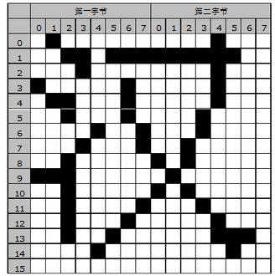
16*16点阵字库
位数：16*16＝256
字节：256/8=32
即每两个字节代表一行的16个点，共需要16行，显示汉字时，只需一次性读取32个字节，并将每两个字节为一行打印出来，即可形成一个汉字。
Notes:
对于16*16的矩阵来说，它所需要的位数共是16*16＝256个位，每个字节为8位，因此，每个汉字都需要用256/8=32个字节来表示。 即每两个字节代表一行的16个点，共需要16行，显示汉字时，只需一次性读取32个字节，并将每两个字节为一行打印出来，即可形成一个汉字。
对于14*14和12*12的字库，理论上计算，它们所需要的点阵分别为(14*14/8)=25, (12*12/8)=18个字节，但是，如果按这种方式来存储，那么取点阵和显示时，由于它们每一行都不是8的整位数，因此，就会涉到点阵的计算处理问题，会增加程序的复杂度，降低程序的效率。
为了解决这个问题，有些点阵字库会将14*14和12*12的字库按16*14和16*12来存储，即，每行还是按两个字节来存储，但是14*14的字库，每两个字节的最后两位是没有使用，12*12的字节，每两字节的最后4位是没有使用，这个根据不同的字库会有不同的处理方式，所以在使用字库时要注意这个问题，特别是14*14的字库。
汉字点阵获取
利用区位码获取汉字
汉字点阵字库是根据区位码的顺序进行存储的，因此，我们可以根据区位来获取一个字库的点阵，它的计算公式如下：
点阵起始位置 = ((区码- 1)*94 + (位码 – 1)) * 汉字点阵字节数
获取点阵起始位置后，我们就可以从这个位置开始，读取出一个汉字的点阵。
利用汉字机内码获取汉字
汉字的区位码和机内码的关系如下：
机内码高位字节 = 区码 + 20H + 80H(或区码 + A0H)
机内码低位字节 = 位码 + 20H + 80H(或位码 + AOH)
反过来说，我们也可以根据机内码来获得区位码：
区码 = 机内码高位字节 - A0H
位码 = 机内码低位字节 - AOH
将这个公式与获取汉字点阵的公式进行合并计就可以得到汉字的点阵位置。

Slide 68
计算机存储容量单位
字节：Byte = B
二进制位，比特：bit = b
1 B = 8b （1字节用8位二进制表示，称为8比特模式）
1KB = 1024B = 1024*8b
1MB = 1024KB
1GB = 1024MB
1TB = 1024GB

Slide 69
汉字代码间的转换过程

Slide 70

Unicode编码
国际组织制定的可以容纳世界上所有文字和符号的字符编码方案。
用数字0-0x10FFFF来映射这些字符
特点：能表示是各国语言
已经规定了39000个字符，中文字共有21000个。其他留作待用
Notes:
Unicode（统一码、万国码、单一码）是一种在计算机上使用的字符编码。它为每种语言中的每个字符设定了统一并且唯一的二进制编码，以满足跨语言、跨平台进行文本转换、处理的要求。1990年开始研发，1994年正式公布。随着计算机工作能力的增强，Unicode也在面世以来的十多年里得到普及。

Slide 71
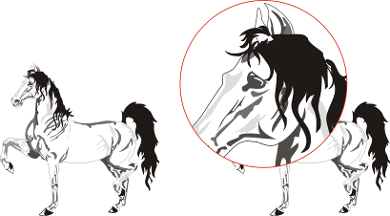
图形、视频和音频信息的表示
图形(Graphics)是计算机在平面坐标系和空间坐标系中，通过对运算表达式进行矢量运算和对坐标数据进行描述而形成的运算结果。由于图形具有方向和长度，又被称作“矢量图”。
例如直线、圆、圆弧、矩形、任意曲线和图表等组成的画面。

Slide 72
矢量图形的概念
矢量图形：是用一组描述构成该图形的所有图形单元（如点、直线、圆、矩形、曲线等）的位置、形状等参数的指令来表示的图形。
特点：
1、计算机存储的只是指令；
2、显示是必须通过专门的程序将存储的指令转化为图形。

Slide 73
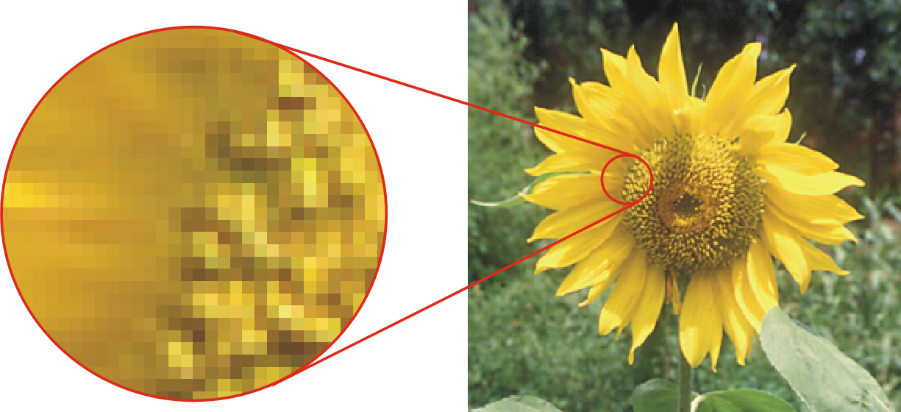
图形、视频和音频信息的表示
图像(Image或Picture)是指通过输入设备(如扫描仪、数码相机)捕获的实际景物画面，或以数字化形式存储的任意画面。
在计算机中，图像用像素点进行描述。有序排列的像素点表达了自然景物的形象和色彩，而像素点又是由二进制进行描述的。又称作“位图”。

Slide 74
位图图像的概念
位图图像：是由离散行列组成的图像点阵，按图像点阵的行、列、像素点颜色编码的形式存储在计算机中。
像素：组成数字图像的点。
反映位图质量的主要参数是分辨率和颜色数目。
图像分辨率是指图像的水平与垂直方向的像素个数。
颜色数目是反映了图像中表示各像素的二进制数据（颜色编码）位数的多少(如8位，16位，32位)

Slide 75
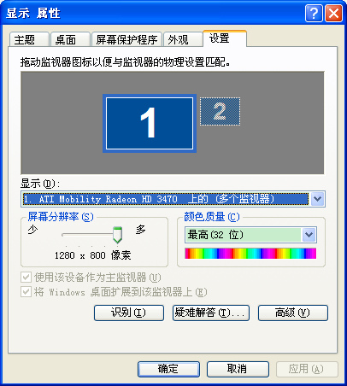
屏幕分辨率
颜色位数
显存容量=显示分辨率*颜色位数/8 (Byte)
Notes:
目前工作站显卡所用的显存容量一般都在2GB以上。
对于选择多大的显存容量合适，这取决于多种因素，比如应用的环境和硬件的相互制约关系，但通常来讲可以参考下面公式：
显存容量=显示分辨率×颜色位数/8bit。
分辨率
比如现在显示分辨率基本都是1024x768，颜色位数为32bit，那么需要的显存容量=1024x768x32bit/8bit=3145728 byte，可是这针对是2D显卡（普通平面），如果是3D加速卡，那么需要的显存容量为1024x768x32bitx3/8bit=9437184byte=9.216MB，这是最低需求，而且还必须增加一定的容量作为纹理显示内存，否则当显示资源被完全占用时，计算机只有占用主内存作为纹理内存，这样的二次调用会导致显示性能下降，因此作为真正的3D加速卡显存容量一定大于9.216MB。目前工作站显卡显存都在64MB以上。比如2D绘图应用，即使在1600x1200的情况下，它也最多是1600x1200x32bit/8bit=7680000byte=7.5MB，如果是三维绘图比如3D Studio Max，那么容量需求是7.5x3=22.5MB，不过这是最低需求，因此32MB容量的显存是应付这类2D绘图或者娱乐的视频播放、普通三维设计。对于工作站而言，由于运行更大的软件，更大的运算，所以显存至少应该在64M以上。
位图是用描绘图像的点的集合来表示图像的，这些点称为像素点。位图表示图像的原理和照相图片的原理类似。对于黑白图像，像素点值为0表示白色，像素点值为1表示黑色。这样，一个1024像素点×1024像素点的黑白图像，就表示为1024×1024个二进制码串。对于彩色图像，其实现方法是在黑白图像方法的基础上，再增加每个像素的色彩编码。但色彩的变化范围很大，当对像素点的色彩用一个字节来编码表示时，其色彩变化范围为0～255，共计256色。当图像的色彩变化比较丰富时，这样编码的彩色图像感觉有些失真。目前最具有真实感觉的彩色图像是用三个字节对像素点的色彩编码。
三个字节分别对应红、绿、蓝三种基色，这样每个像素点的色彩就是红、绿、蓝三种基色的结合。若你使用绘图软件绘制图形或图像，绘图软件中的单色位图就表示黑白图像，256色位图就表示用一个字节编码表示色彩，24位位图就表示用三个字节编码表示色彩。

Slide 76
图形、视频和音频信息的表示
视频 (Video)是由一幅幅静止的图像（称为帧）组成的序列。这些静止的图像以一定的速率（即每秒显示的帧数 frames per second，成为帧率fps）连续地显示在屏幕上（典型的帧率为24~30fps），这样肉眼（有“视觉停留”效应）看起来就是连续平滑的。
视频的表示与静止图像的表示方法相同。

Slide 77
图形、视频和音频信息的容量计算
以屏幕分辨率800×600，颜色编码8位（灰度图）计算，一张全屏灰度图像的存储容量为
800 ×600 ×8 / 8=480000 Byte
=0.48MB
以帧率为25fps计算，一小时的（无声）黑白电影的存储容量为
0.48 ×(60 × 60) ×25=43200MB
=43GB
Notes:
常见的图像色彩模式：
1）黑白图：图像颜色深度为1，可表示黑和白两种色彩；
2）灰度图：图像颜色深度为8，以256个灰度级的形式表示图像的层次变化；
3）RGB八色图：图像颜色深度为3，利用三基色组合可产生8种颜色；
4）索引16色图：图像颜色深度为4，通过建立调色板，可以任选16种颜色供图像使用，而调色板中的颜色根据不同的图像可以进行改变；
5）索引256色图：图像颜色深度为8，通过建立调色板，可以任选256种颜色供图像使用，而调色板中的颜色根据不同的图像可以进行改变；
6）真彩色图：图像颜色深度为24，可表示1670万种颜色，其像素的色彩数由3个字节组成，分别代表红、绿、蓝三色值，由于这个颜色数接近人眼能识别的颜色书，通常把这种图像数据类型称作真彩色。
屏幕颜色质量设置中的16位和32位分别表示什么含义？
计算机表示颜色也是用二进制。16位色的发色总数是65536色，也就是2的16次方；24位色被称为真彩色，它可以达到人眼分辨的极限，发色数是1677万多色，也就是2的24次方。但32位色就并非是2的32次方的发色数，它其实也是1677万多色，不过它增加了256阶颜色的灰度，为了方便称呼，就规定它为32位色。少量显卡能达到36位色，它是24位发色数再加512阶颜色灰度。 如果你用两台品牌型号都一样的显示器，分辨调不同的色，就能看出区别，而只是一台机的反复转换就比较难分辨出来。如果你用的是WINDOWS XP，在WINDOWS启动时有个“欢迎使用”字样的界面，那里的兰色颜色过度就很容易看出区别，16位色的颜色过度很容易看出被分层了，不自然；而用32位色就相当柔和，过度很自然，这个你可以去试试。
1Byte=8bit

Slide 78
图形、视频和音频信息的表示
数字音频是声波数字化的结果。
数字化就是将连续的声音波形离散化，主要包括采样和量化。
数字音频的质量取决于采样频率和量化位数，采样频率越高、量化位数越多，音频质量就越好。
计算机中，声音的采样频率为40kHz左右，量化位数有8位、16位或32位。
Notes:
声波在转为数字的过程中不是只有采样率会影响原始声音的完整性，另一个亦具有举足轻重的参数——量化精度（比特率），也是相当的重要。一般来说，音质分辨率就是大家常说的bit数。目前，绝大多数的声卡都已经可以支持24bit的量化精度。
采样频率，它是针对每秒钟所采样的数量，而量化精度则是对于声波的“振幅”进行切割，形成类似阶梯的度量单位。所以，如果说采样频率是对声波水平进行的X轴切割，那么量化精度则是对Y轴的切割，切割的数量是以最大振幅切成2的n次方计算，n就是bit数。
如果是8bit，那么在振幅方面的采样就有256阶，若是16bit，则振幅的计量单位便会成为65536阶

Slide 79
图形、视频和音频信息的容量计算
以采样频率为40kHz，量化位数为8位计算，一小时的(无调，只有音量大小的)数字音频的存储容量为：
(60×60)×40 000 ×8 / 8
=144 000 000 Byte
=144MB
Notes:
无调，一种频率的音频

Slide 80
数据压缩技术的基本概念
所有压缩系统必备两个算法：
1、用于压缩原文件中的数据(encoding)；
2、用于在目的端将数据解压(decoding)。
压缩算法的不对称性：
1、编码算法的关键在于有高的压缩率，解码算法则要求速度快且硬件设备价格低廉；
2、编码/解码过程一般是不可逆的。将解码输出与原始输入并不完全相同的压缩系统称为有损压缩系统。

Slide 81
数据压缩技术
常用的静态图像文件格式：
1、BMP位图格式；2、TIFF格式；
3、JPEG格式； 4、GIF格式；
5、PSD格式； 6、PhotoCD格式等。
常用的视频文件格式：
1、AVI格式； 2、MOV格式；
3、MPG格式； 4、DAT格式；
5、SWF格式； 6、FLI格式等。
常用的音频文件格式：
1、WAV格式； 2、SND格式；
3、MP3格式； 4、VOC格式；
5、MID格式； 6、RMI格式等。

Slide 82
计算机文化概论
计算机发展史
计算机分类与特点
计算机应用
计算机中信息的表示
计算机发展趋势

Slide 83

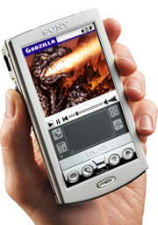



计算机发展——微型化
计算机不再是单一的计算机器，而是一种
信息机器，一种个人的信息机器。
第一台PC机 Altair 8800
计算机发展趋势
Notes:
Altair-8800只有256B RAM的内存，4K字节的内存，不仅没有显示器和键盘，而且更加见不到鼠标，这是一台没有监控程序的计算机，用户只能用二进制机器语言为这台计算机编程。先将程序的16进制操作码和操作数转换成二进制，通过拨动面板上的开关来完成，当开关向上推进时因为上拉电阻的作用而输出高电平，而当开关向下推进时因为下拉电阻的作用而输出低电平。

Slide 84
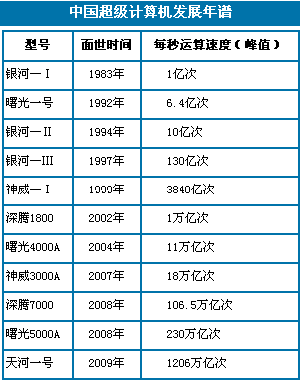
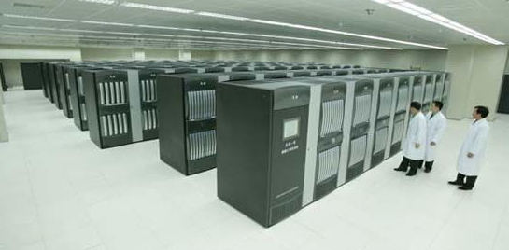
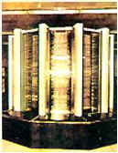
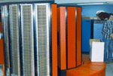
计算机发展——巨型化
运算速度可达每秒几百亿次运算的超级计算机
1975年世界上第一台超级计算机“Cray-I”
超级计算机应用：天气预报、地震机理研究、
石油和地质勘探，卫星图像处理等大量科学计
算的高科技领域。
CRAY-Ⅱ
中国超级计算机：
国防科技大学研制的
“银河1号”、 “银河2号”、“银河3号”
“天河1号”
国家职能计算机中心推出的
“曙光1000” 、曙光系列 ， “星云”
银河Ⅱ
计算机发展趋势
Notes:
中国银河三号巨型计算机每秒运算130亿 , “天河一号”排名世界第五、亚洲第一,系统峰值性能为每秒1206万亿次双精度浮点运算

Slide 85
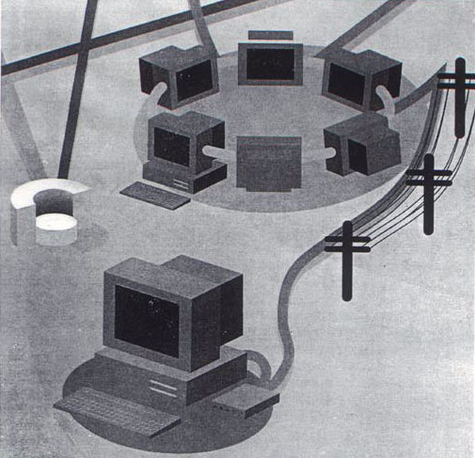
计算机发展——网络化
计算机网络：
计算机技术与通信技术结合
的产物。
计算机网络的发展动力：
使用远程资源，共享程序、
数据和信息资源，网络用户
的通讯和合作。
计算机发展趋势

Slide 86
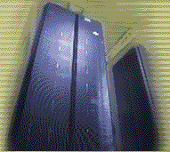

计算机发展——智能化
“总有一天，人类会造出一些举止跟人一样的
‘没有灵魂的机械’来”。
——笛卡尔（1637）
人类第一个“工业机器人”： 一头在纺织机上挑纱的“驴”（1742年）
第一代机器人 机械手（1962年出现）
第二代机器人 具有“感觉”的机器人
第三代机器人 装有启发式计算机的“智能机器人”
Deepblue
Garry Kasparov
计算机发展趋势
Notes:
1996年2月10～17日，以4：2战胜（Deep Blue）“深蓝”，Garry Kasparov是因为走错一步棋而战胜“深蓝”，

Slide 87
计算机文化概论
计算机发展史
计算机分类与特点
计算机应用
计算机中信息的表示
计算机发展趋势

